Slide 1
企业级AI · 内容摘要
企业Token工厂怎么建？
买API、租算力，还是部署服务器？
三种报价背后的交付物、控制权与责任边界
来源：微信公众号「略懂AI的Asher」
作者：略懂AI的Asher · 资料核验截至 2026 年 9 月 8 日

Slide 2
企业Token工厂 · 内容摘要
略懂AI的Asher
内容目录
Outline
01
引入：三种报价，为什么不能单独看？
02
第一节 — 三种建设方式，企业分别买到什么？
03
第二节 — 企业如何判断生产状态？
04
第三节 — 三张账单，怎样算进同一本Token成本账？
05
第四节 — 为什么最终答案通常是一套混合产能？
06
总结 — Token工厂的本质是三件事的分配
企业Token工厂怎么建？
2 / 11

Slide 3
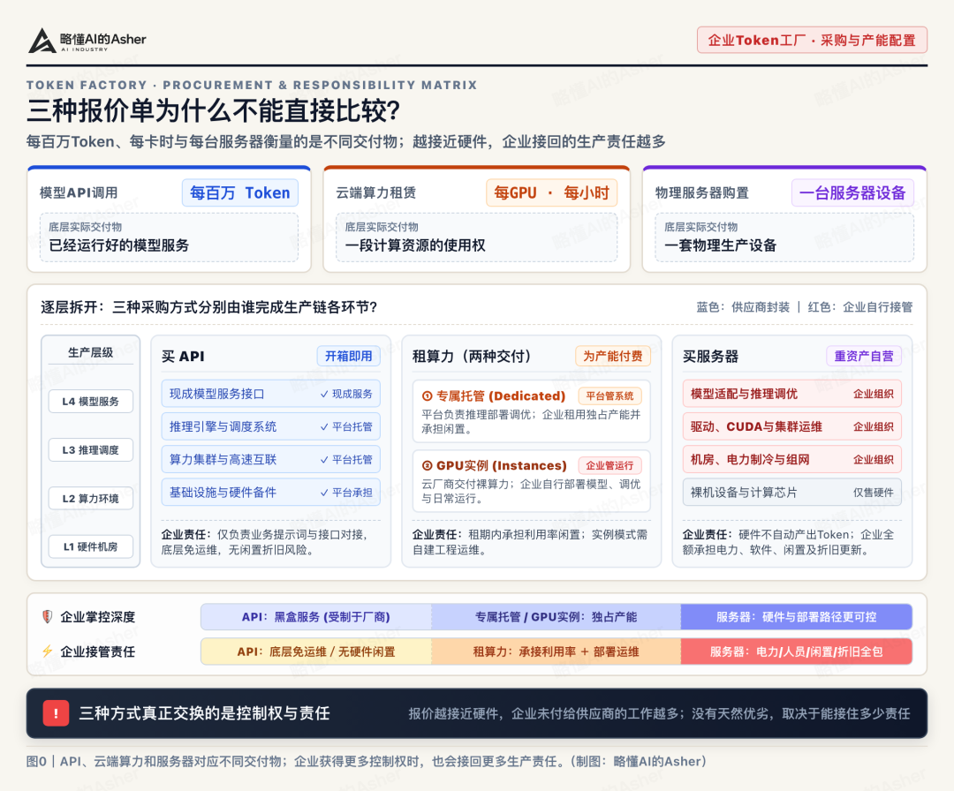
企业Token工厂 · 内容摘要
略懂AI的Asher
引入：三种报价，单位不同不能直接比较
三种方式真正交换的是控制权与责任
▍ 每百万 Token — 买的是已运行好的模型服务
▍ 每 GPU · 每小时 — 买的是一段计算资源的使用权
▍ 每台服务器 — 买的是一套物理生产设备
▍ 三种报价对应不同交付物；控制权越大，接回的生产责任越多
▍ 越接近硬件，原本含在服务价格里的工作，就要由企业承担
图0 ｜ 三种报价采购与责任矩阵
企业Token工厂怎么建？
3 / 11

Slide 4
企业Token工厂 · 内容摘要
略懂AI的Asher
第一节 · 三种建设方式，分别买到什么？
API / 云端算力 / 服务器 — 真正的交换是控制权与责任
买 API
租算力
买服务器
模型服务（已部署）
计算资源（两种交付）
物理生产设备
▍ 开箱即用，按调用付费
▍ 模型已部署、推理加速、接口维护由供应商打包
▍ 需求不确定时，不必为闲置资源付费
▍ 可选模型、服务规则与单价主要由供应商决定
▍ 企业责任：仅负责业务提示词与接口对接
▍ 专属托管：平台负责推理系统，租用独占产能
▍ GPU 实例：云厂商供算力，企业负责模型部署与优化
▍ 账单从调用量转向占用时间
▍ 软件、优化、人员和闲置成本由企业补回
▍ 企业责任：承担利用率闲置，部署与日常运维
▍ 硬件、数据路径与使用节奏更可控
▍ 服务器不会自动变成 Token
▍ 模型适配、推理软件、网络、电力、备件、故障恢复、更新
▍ 硬件满载 ≠ 有效利用
▍ 企业责任：电力/软件/人员/闲置/折旧全包
资料参照 ｜ Fireworks AI 同时提供按 Token 计费的 Serverless 推理 与 按 GPU 秒计费的 Dedicated Deployment，正说明两种交付的差别
企业Token工厂怎么建？
4 / 11

Slide 5
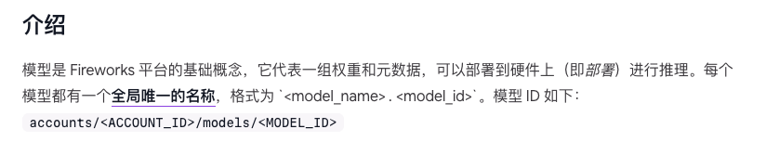
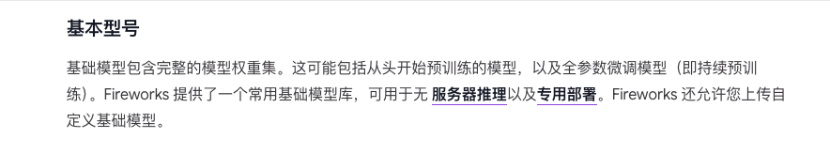
企业Token工厂 · 内容摘要
略懂AI的Asher
资料参照：Fireworks AI 官方文档
用其两种计费方式说明「模型服务」与「专属产能」的差别
图 ｜ 介绍 — 模型是 Fireworks 平台的基础概念，可部署到硬件上进行推理
图 ｜ 基本型号 — 完整模型权重集，可用于无服务器推理与专用部署
作者用意
Fireworks 同时提供按 Token 计费的 Serverless 推理 与 按 GPU 秒计费的 Dedicated Deployment；本文引用其官方说明，正为证明「模型服务」与「专属产能」是两种不同的交付，而非孰优孰劣。
企业Token工厂怎么建？
5 / 11

Slide 6
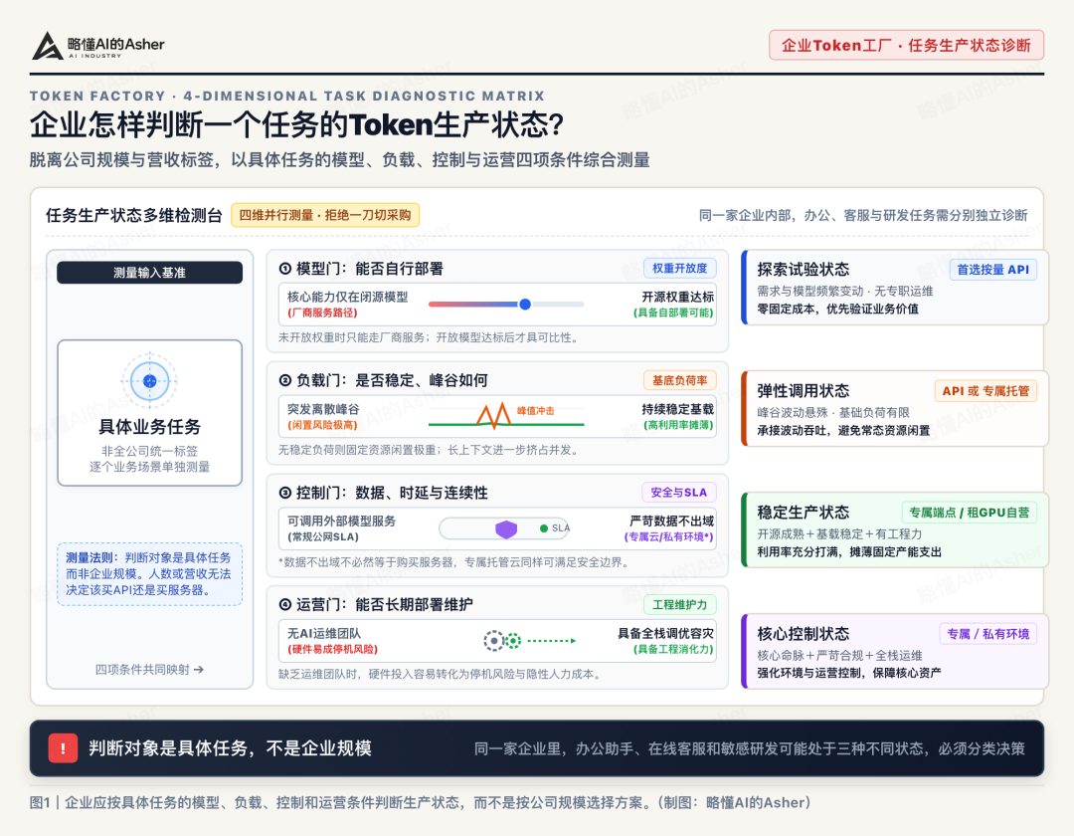
企业Token工厂 · 内容摘要
略懂AI的Asher
第二节 · 企业如何判断自己处在哪种生产状态？
四道门：模型 / 负载 / 控制 / 运营 — 缺一不可
▍ 模型门：核心能力只存在于闭源模型 → 后两条路径不可比
▍ 负载门：均匀 vs 突发 — 同样一亿 Token，产能完全不同
▍ 控制门：数据能否出域、模型是否需微调、可否接受响应波动
▍ 运营门：是否有人负责部署、优化、监控、扩容、故障、版本
▍ 没有稳定负荷时，固定资源越多，闲置越重
图1 ｜ 4 维任务生产状态诊断矩阵
对应四种生产状态：探索试验（API）· 弹性调用（API 或专属托管）· 稳定生产（专属端点 + 自营云）· 核心控制（专属 / 私有环境）
企业Token工厂怎么建？
6 / 11

Slide 7
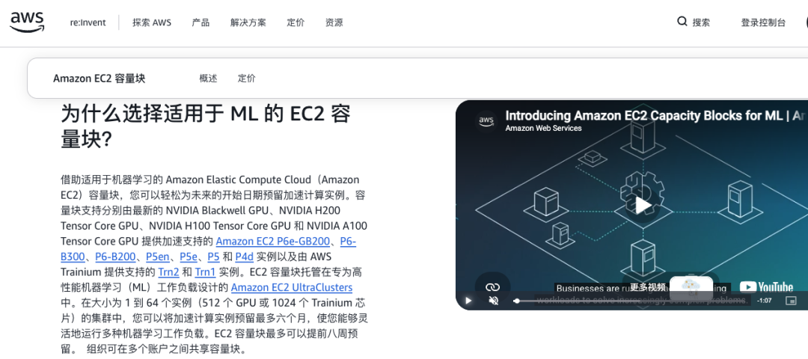
企业Token工厂 · 内容摘要
略懂AI的Asher
第三节 · 三张账单，怎样算进同一本Token成本账？
统一口径：达标 Token 完整成本 = 全部生产成本 ÷ 达标 Token 产量
▍ 必须先统一衡量标准：相近质量、输入输出结构、响应时间、可用性
▍ 失败重试与不达标输出消耗资源，但不构成有效产出
▍ 不同模型 Token 切分方式不同，跨模型应比完成一个达标任务的成本
▍ 长上下文任务：KV Cache 持续占显存 → 同样 Token 数 ≠ 同样有效吞吐
▍ API 账本含路由、重试、监控、适配；优势是费用随用量发生
▍ 租算力账本含占用时间；预订期内是否输出达标 Token 已是使用方问题
▍ 自营服务器账本最长：采购/电力/网络/人员/维护/备件/冗余/折旧
▍ 本质：可变成本与固定成本如何分配 — 利用率越低，固定产能的单位成本越高
资料截图 ｜ AWS EC2 Capacity Blocks
云端 GPU 产能依然可被租用；但在预订期内，GPU 能否输出达标 Token 已是使用方的问题。
企业Token工厂怎么建？
7 / 11

Slide 8
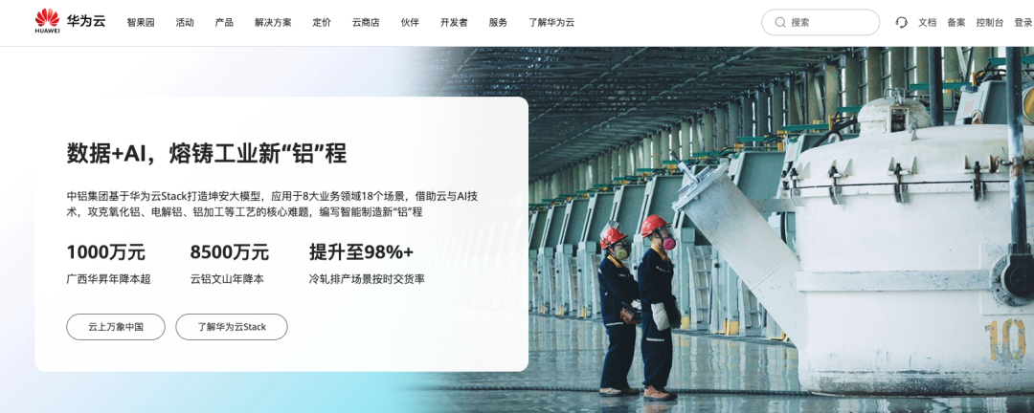
企业Token工厂 · 内容摘要
略懂AI的Asher
第四节 · 为什么最终答案通常是一套混合产能？
需求不会同时稳定，控制要求各不相同 — 只选一条路径往往意味着为峰值长期购买闲置
▍ 更现实的办法：把任务分层
▍ 办公助手（探索任务） → 继续用 API
▍ 在线客服（弹性波动） → 专属或自营产能承接基础，峰值交给公共云
▍ 敏感研发（核心工艺） → 进入专属环境或自有服务器
▍ Token 工厂 = 一套调度系统：稳定负载、高峰需求、敏感任务送往不同产能
▍ 持续记录质量、时延与成本 — 决策顺序：模型 / 数据边界 → 负载 → 运营 → 完整成本
现实参照 ｜ 华为云 × 中铝集团
集团统一建设算力中心、数据平台与 AI 开发平台，下属企业按需申请算力、调用模型。
本质是三件事的分配：稳定负载由谁承接、峰值风险由谁承担、核心模型与数据由谁控制。
企业Token工厂怎么建？
8 / 11

Slide 9
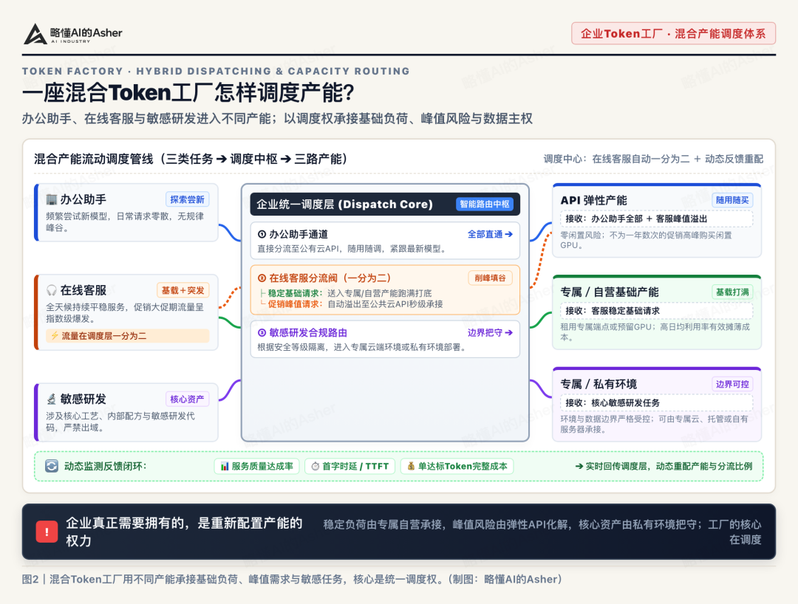
企业Token工厂 · 内容摘要
略懂AI的Asher
混合 Token 工厂 · 调度权与数分派
稳定负荷由专属自营承接，峰值风险由弹性 API 化解，核心资产由私有环境把守
图2 ｜ 混合 Token 工厂用不同产能承接基础负荷、峰值需求与敏感任务 — 核心是统一调度权（制图：略懂AI的Asher）
企业Token工厂怎么建？
9 / 11

Slide 10
企业Token工厂 · 内容摘要
略懂AI的Asher
总结 · Token 工厂的本质是三件事的分配
API、云端算力与自有服务器不是一条逐级升级的路线，而是三种可以重新组合的生产能力
01 稳定负载由谁承接
02 峰值风险由谁承担
03 核心模型与数据由谁控制
模型与负载稳定后，由专属端点或自营云端部署承接基础负荷；摊薄固定投入。
促销期、突发流量交给公共云 API 弹性扩容；不为一年数次的促销长期购买闲置 GPU。
核心工艺、敏感研发进入专属环境或自有服务器；环境与数据主权由企业把守。
企业真正需要拥有的，不一定是全部硬件，而是根据业务变化重新配置产能的权力。
企业Token工厂怎么建？
10 / 11

Slide 11
企业Token工厂 · 内容摘要
略懂AI的Asher
资料来源与声明
Source & Disclaimer
▍ 本文推演中涉及的真实公司：
▍ Fireworks AI — 推理服务平台；本文用其两种计费方式说明「模型服务」与「专属产能」的差别
▍ AWS — 云服务商；本文引用其 GPU 预订产品说明「算力仍可租用」
▍ 中铝集团 / 华为云 — 官方案例提供统一建设、内部调度的现实参照
▍ 声明：本文为第一性原理下的商业与工程推演，不构成投资、融资、采购、建厂或经营建议
▍ 资料核验截至 2026 年 9 月 8 日；本文比较的是三种路径的成本机制与责任边界
▍ 原文出处：微信公众号「略懂AI的Asher」《企业Token工厂怎么建？买API、租算力，还是部署服务器？》
PPT 由 AI 摘要生成 · 内容忠实于原文

